Slide 1

Projet : GESTION DES PARRAINAGES DE CANDIDATURE D’ELECTIONS PRESIDENTIELLES POUR LE SENEGAL

Slide 2


Membres :
Fatou Kiné NDIAYE
Diénaba KANDE
Ndeye Bana SOKHNA
Ndeye Yacine DIALLO
Mame Dior Maimouna SYLLA

Slide 3




PLAN
Présentation Générale
Analyse et Fonctionnement
Outils et Implémentation
Conclusion

Slide 4
Présentation Générale

Slide 5

Contexte
Le parrainage des candidatures aux élections présidentielles au Sénégal se fait manuellement, avec des risques d’erreurs et de fraudes. La digitalisation vise à créer une plateforme pour simplifier l’enregistrement, gérer les candidatures et assurer une meilleure traçabilité.

Slide 6
Problématique
Gestion de Données
Risque de Fraude
Manque d'Efficacité
Processus manuel sujet aux erreurs humaines.
Contrôle limité des signatures et informations.
Traitement long et coûteux des informations.

Slide 7

Objectifs Spécifiques
1
Digitalisation
Digitaliser le processus d’enregistrement des parrainages.
2
Simplification
Simplifier l’importation et la gestion des fichiers électoraux.
3
Suivi en Temps Réel
Suivi en temps réel des parrainages.
4
Automatisation
Automatiser les processus administratifs.

Slide 8
Analyse Fonctionnelle

Slide 9




Acteurs et Rôles
DGE
Candidats
Électeurs
Gestion administrative et validation des candidats.
Enregistrement et gestion de campagne.
Création de profil et enregistrement de parrainage.

Slide 10
Diagramme cas d’utilisation
Diagramme de Cas d'utilisation

Slide 11
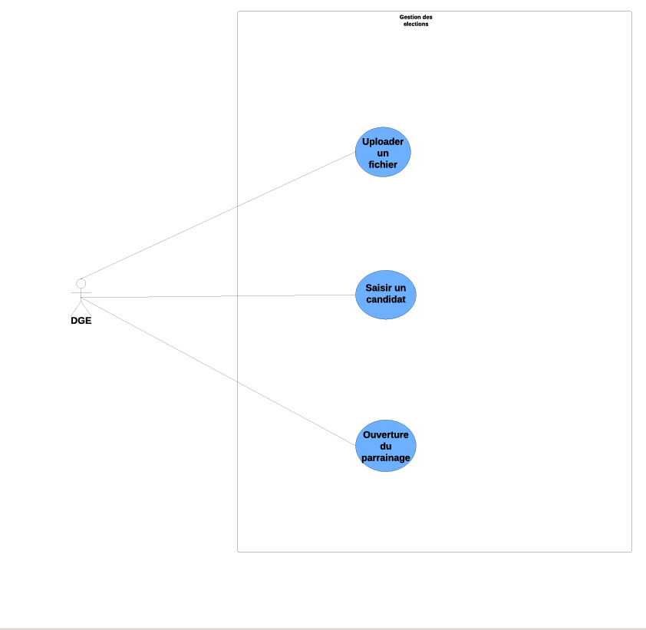

Slide 12
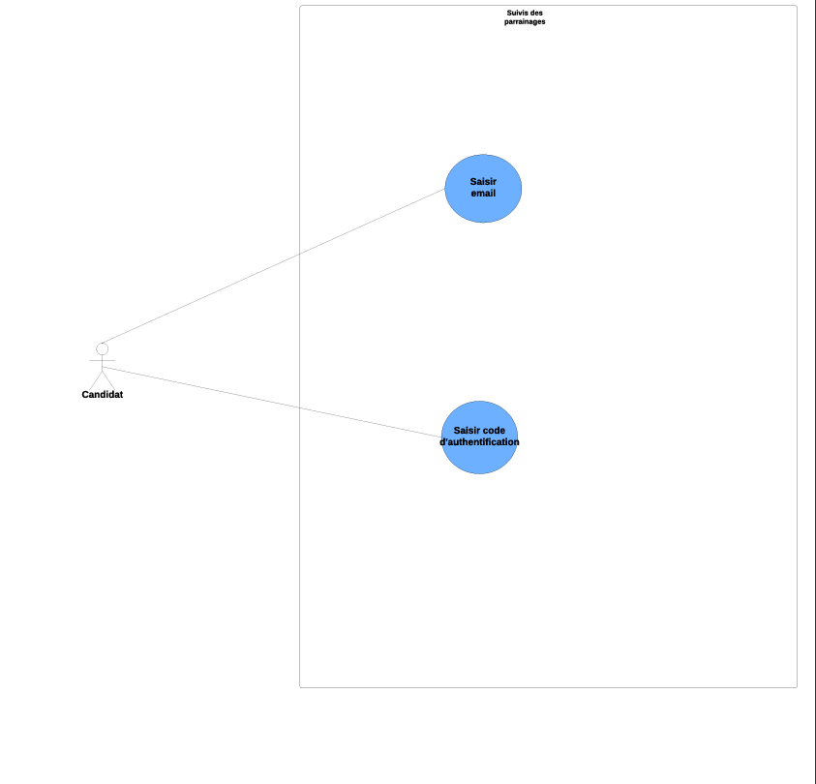

Slide 13
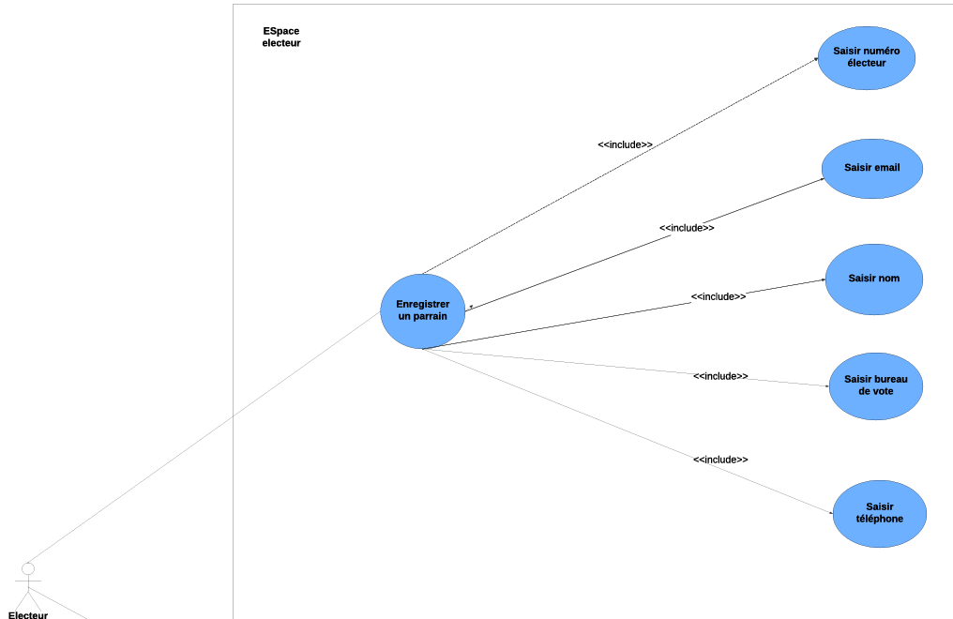

Slide 14
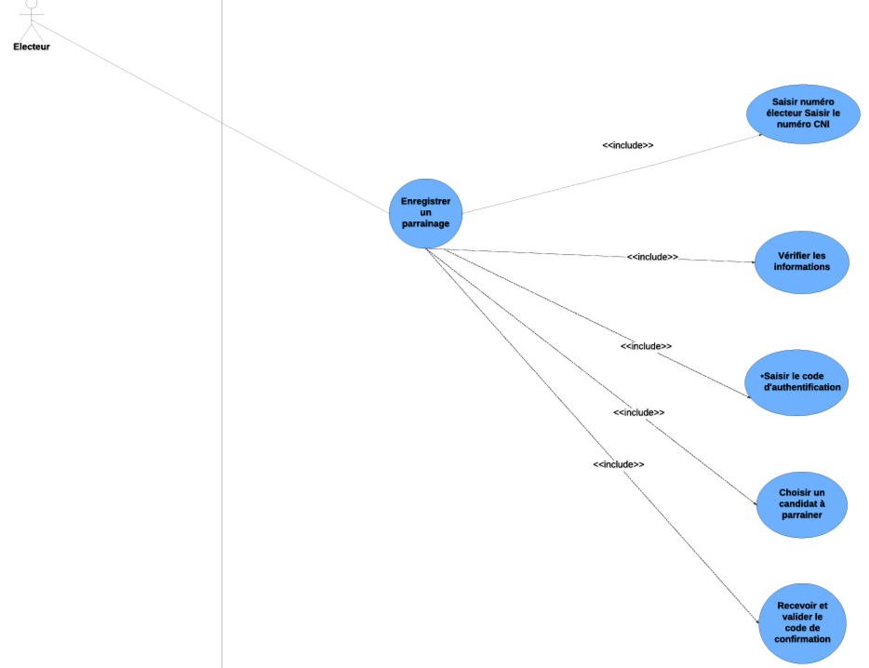

Slide 15
Diagramme de Séquence

Slide 16
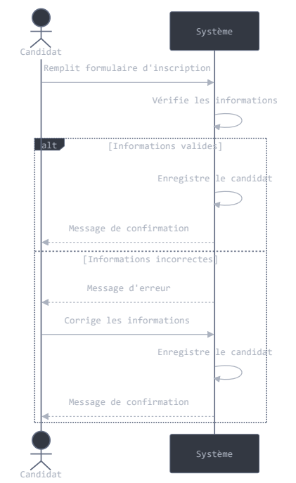
Cas "Enregistrer des candidats"

Slide 17
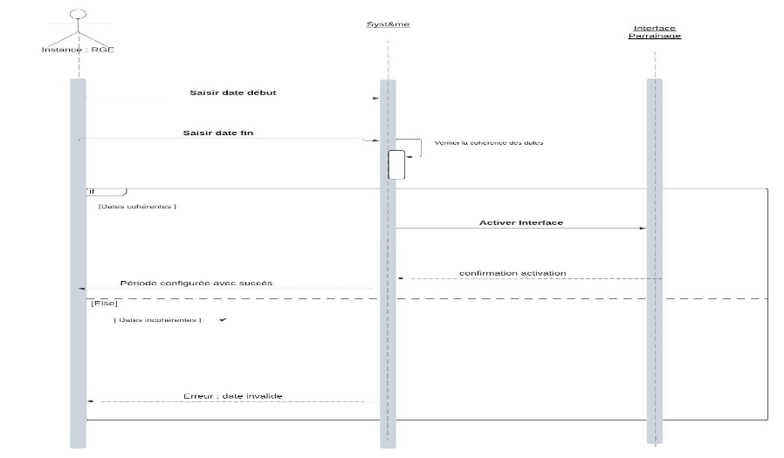
Cas "Ouverture/Fermeture periode parrainage"

Slide 18
Fiches Textuelles

Slide 19
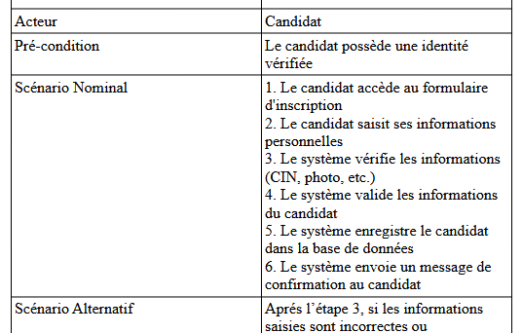
Cas « Enregistrer des candidats »

Slide 20
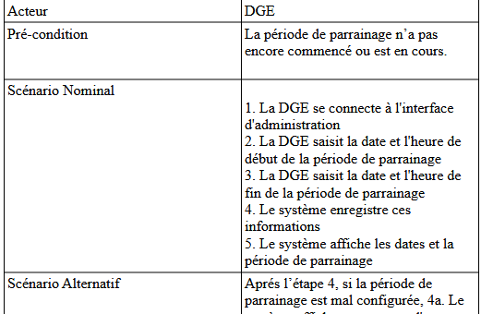
Cas « Ouverture/fermeture periode de paerrainage »

Slide 21
Diagramme de Classe

Slide 22
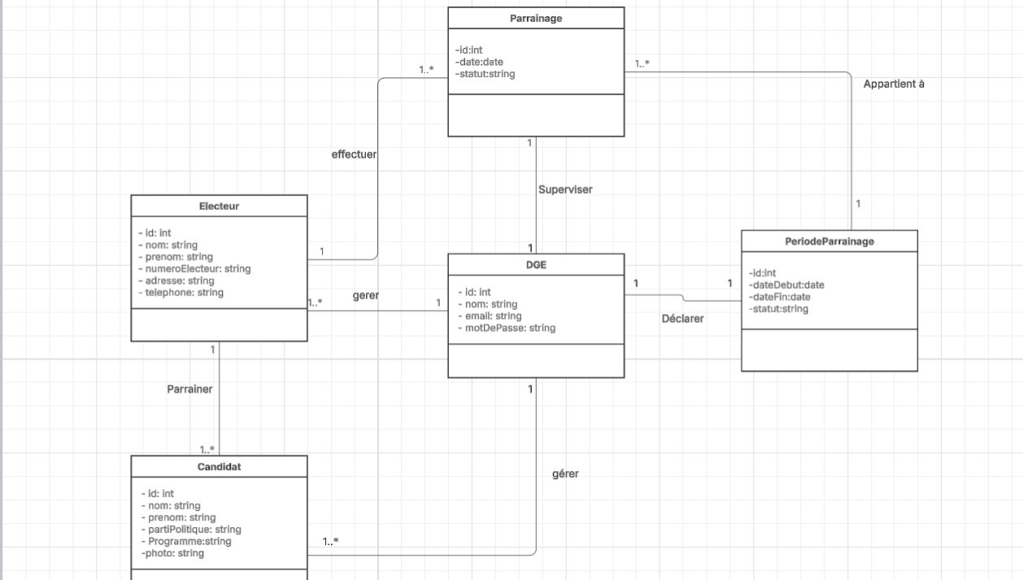

Slide 23
Outils et Présentation de la Solution

Slide 24






Technologies Utilisées
React JS
Interface utilisateur dynamique et fluide.
MySQL
Stockage sécurisé des données.
Node.js
Logique côté serveur.
HTML & CSS
Structure et style de l'interface.

Slide 25
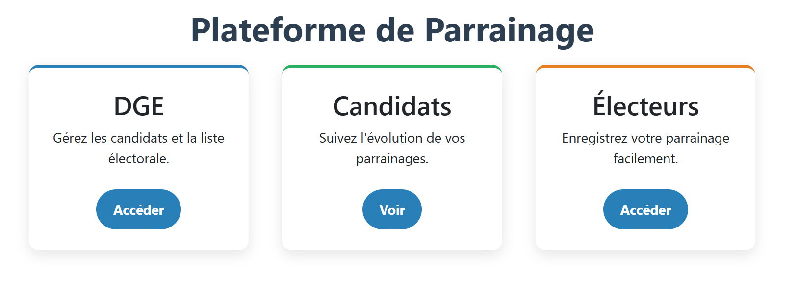
Page d’accueil

Slide 26
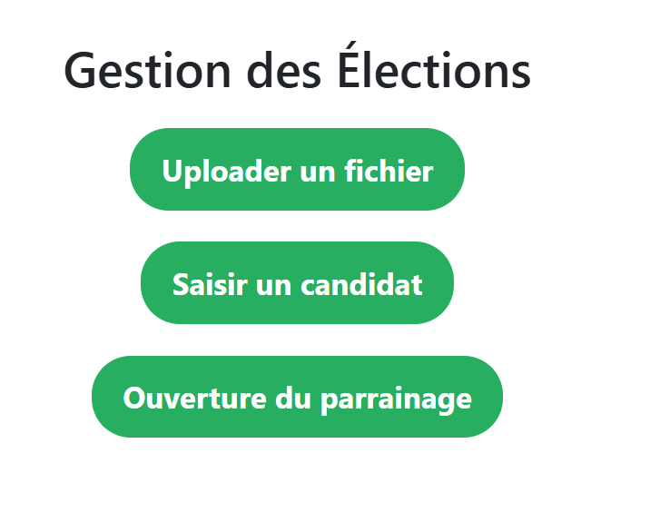
Page Gestion des Elections par la DGE

Slide 27
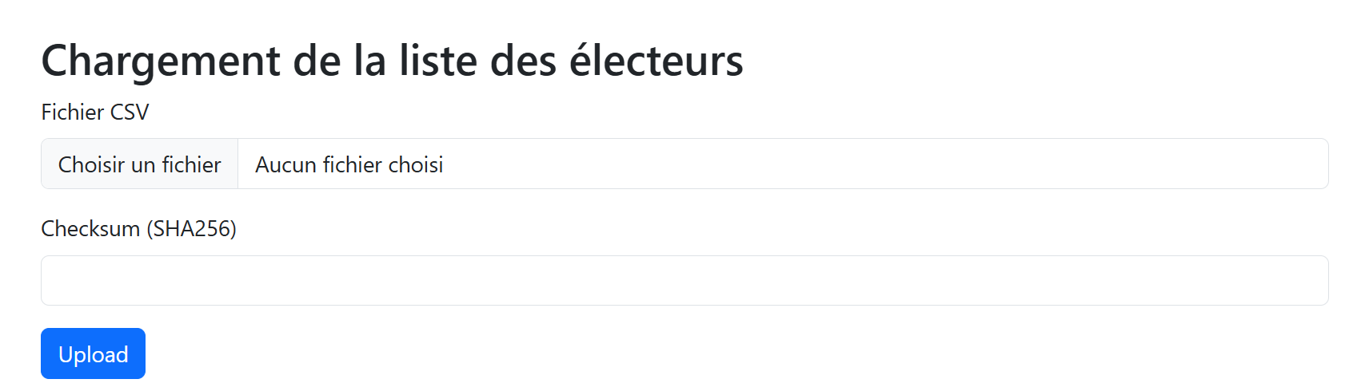
Page chargement liste électeur

Slide 28
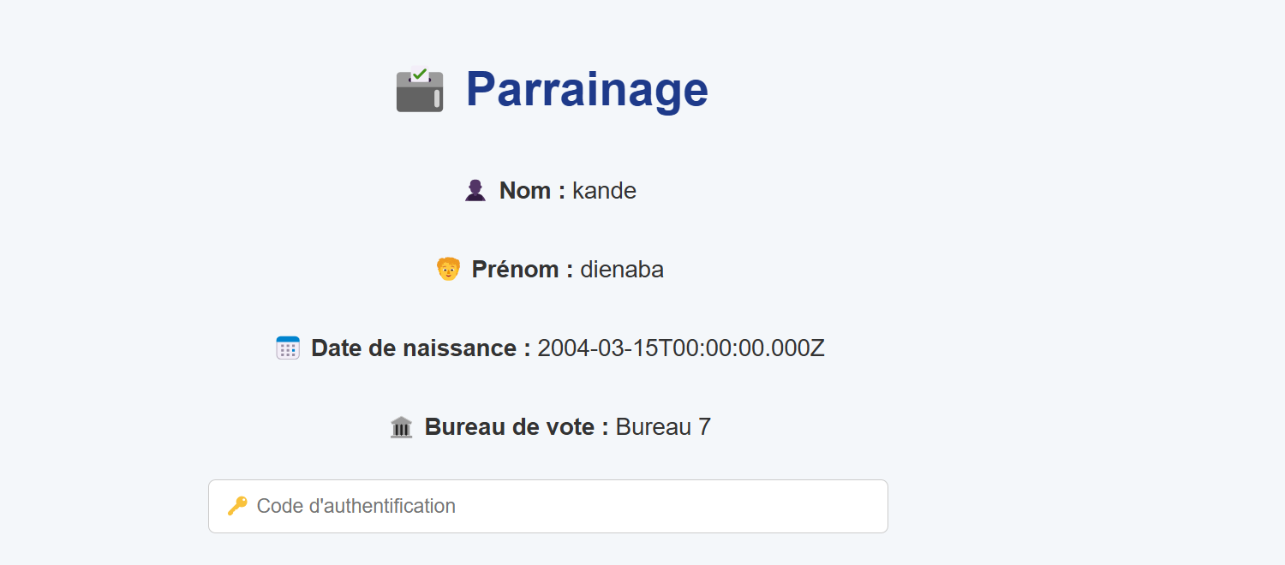
Page parrainage

Slide 29
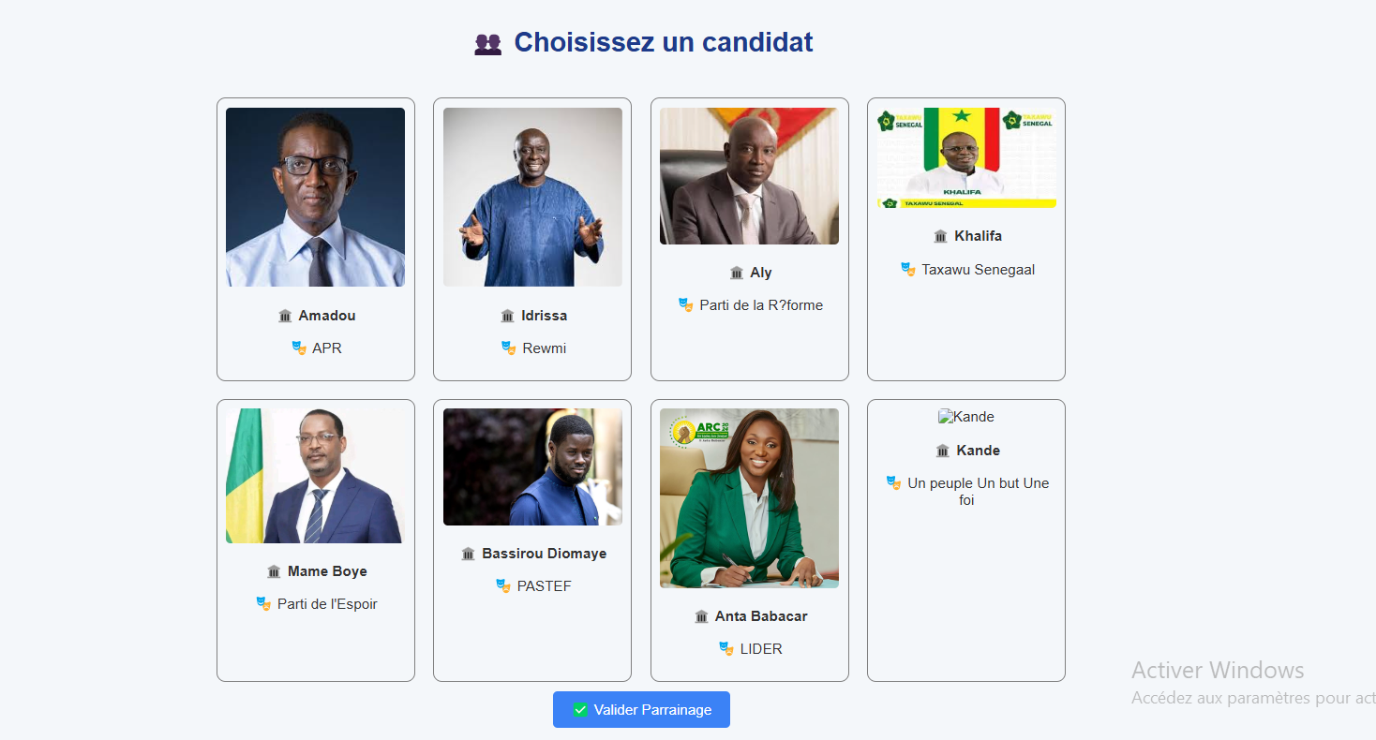
Page selection candidat

Slide 30
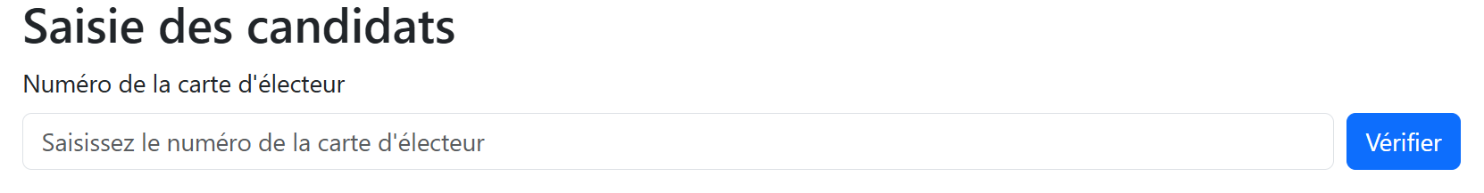
Page saisie candidat

Slide 31
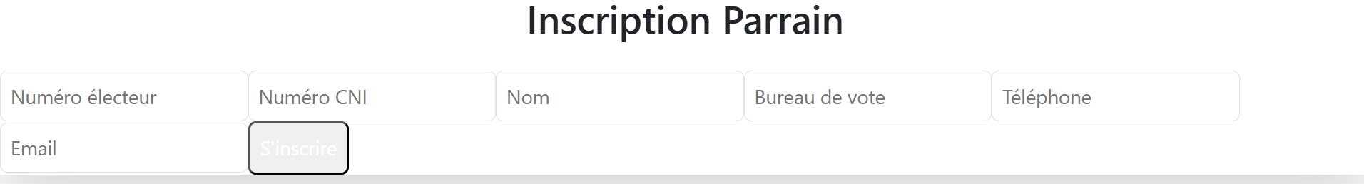
Page inscription parrain

Slide 32
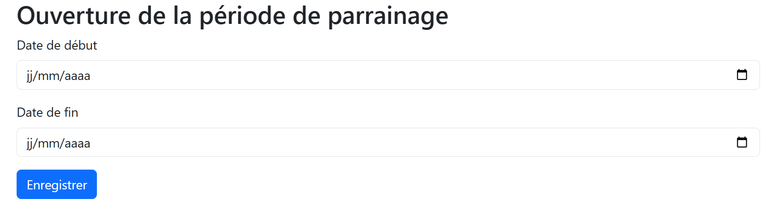
Page période parrainage

Slide 33
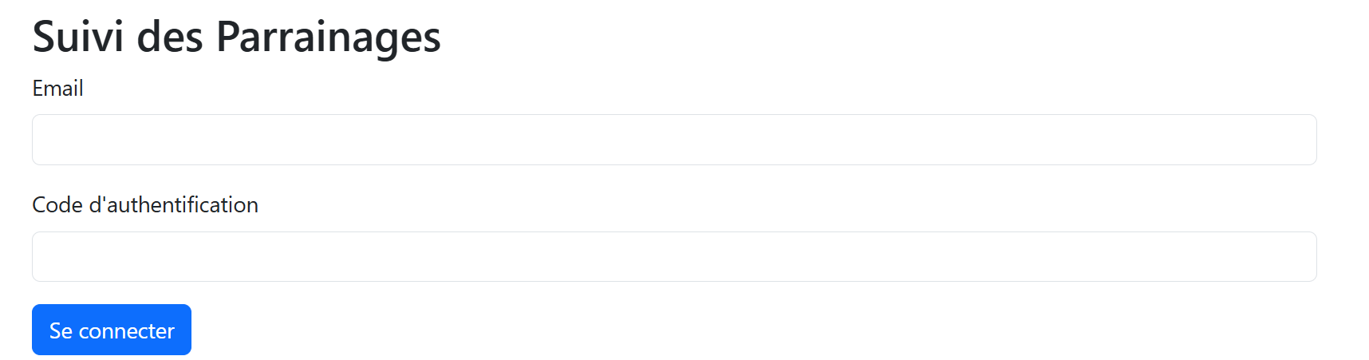
Page suivi parrainage

Slide 34

Conclusion
Ce projet offre une digitalisation efficace et sécurisée de la gestion des parrainages électoraux au Sénégal.
Il fournit une solution fiable, transparente et accessible à tous les acteurs impliqués.

Slide 35
MERCI

